Slide 1

FUNDAMENTOS DE PROGRAMACIÓN

Slide 2

¿Qué aprendimos la sesión anterior?

Slide 3
Repaso:
Porque es importante la recursividad
Señale la característica más resaltantes al utilizar recursividad

Slide 4
RECURSIVIDAD II
Fundamentos de Programación
Semana 10

Slide 5

Propósito
Identifica el uso de recursividad aplicando procedimientos.

Slide 6

Agenda del día
3
1
Recursividad
4
Ejemplo de recursividad
2

Slide 7
1
Recursividad

Slide 8
Torres de Hanoi
El juego consiste en pasar todos los discos del poste ocupado, es decir, la que posee la torre de discos, a una de los otros postes vacantes.
Para realizar este objetivo, es necesario seguir tres simples reglas:
Sólo se puede mover un disco cada vez.
Un disco de mayor tamaño no puede descansar sobre uno más pequeño que él mismo.
Sólo puedes desplazar el disco que se encuentre arriba en cada varilla.

Slide 9
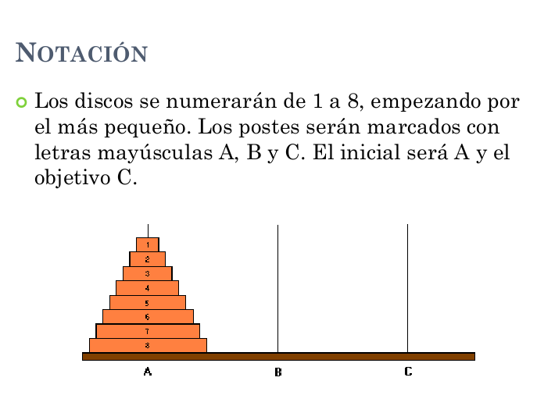
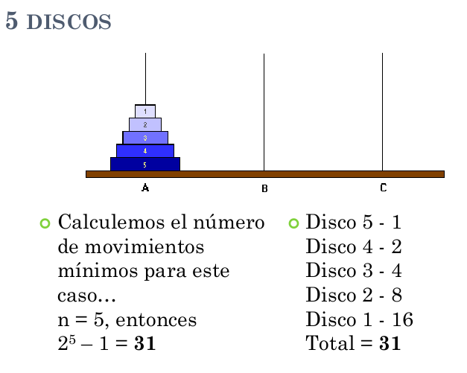
Torres de Hanoi

Slide 10
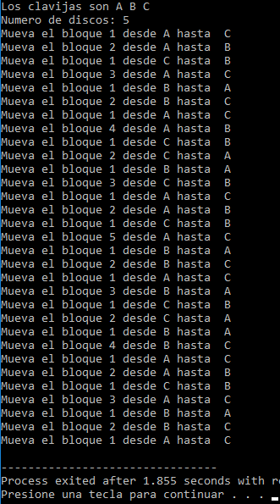
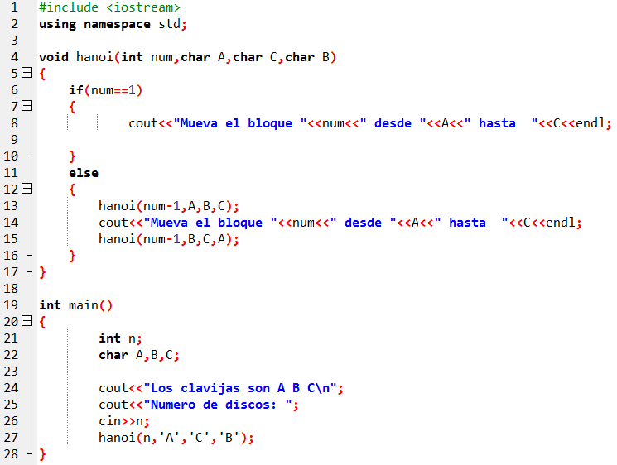
Solución

Slide 11

Preguntas

Slide 12

Reflexionemos

Slide 13

